Slide 1

Notes:
1 di 20: Laboratorio AI
Laboratorio AI
CARE CONFERENCE

Slide 2

Notes:
2 di 20: Claude, aiutami tu!
CLAUDE IN CHROMEClaude, aiutami tu!Installa l'estensione di Claude sul tuo browser e risolvi operazioni quotidiane.

Slide 3
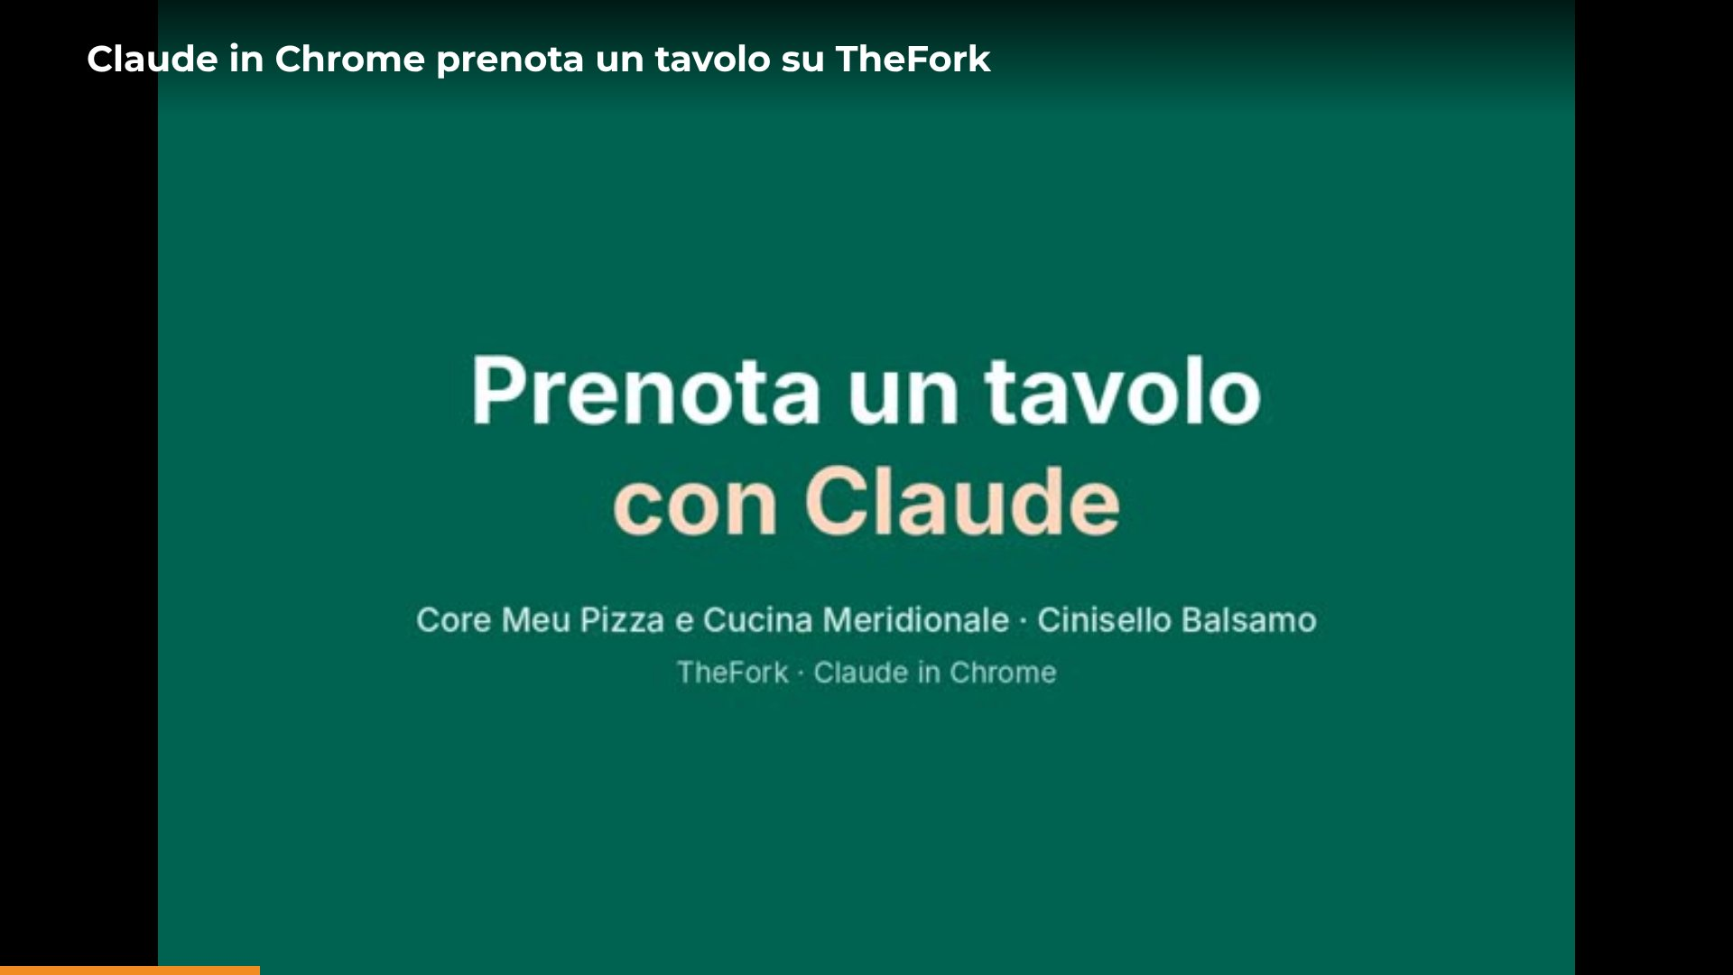
Notes:
3 di 20: Video: prenota con TheFork
Video: clic per avviarlo.
Claude in Chrome prenota un tavolo su TheFork🔇 Clic per attivare l'audio

Slide 4

Notes:
4 di 20: E tu cosa potresti chiedere?
?E tu cosa potresti chiedere a Claude per le tue operazioni quotidiane?Prenotare un ristoranteInvia una mailCompila un foglio di calcoloConfrontare offerteOrganizza una trasferta

Slide 5

Notes:
5 di 20: Crea il tuo videogioco!
GAME ONCREA CON CLAUDECrea il tuo videogioco!4 prompt e il gioco è fatto! Realizza la tua app in meno di 15 minuti.

Slide 6

Notes:
6 di 20: Video: Forza 4 con Claude
Video: clic per avviarlo.
Crea e gioca con Claude🔇 Clic per attivare l'audio

Slide 7
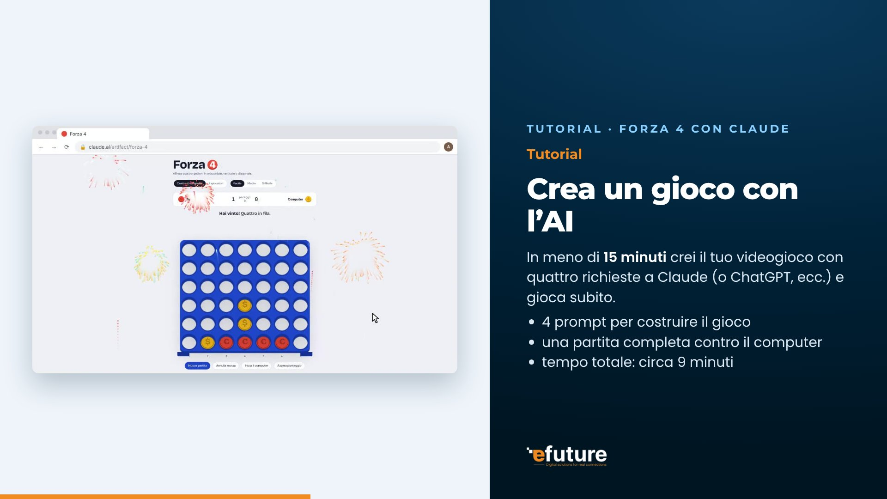
Notes:
7 di 20: Crea un gioco con l’AI
Tutorial · Forza 4 con ClaudeTutorialCrea un gioco con l’AIIn meno di 15 minuti crei il tuo videogioco con quattro richieste a Claude (o ChatGPT, ecc.) e gioca subito.4 prompt per costruire il giocouna partita completa contro il computertempo totale: circa 9 minuti

Slide 8
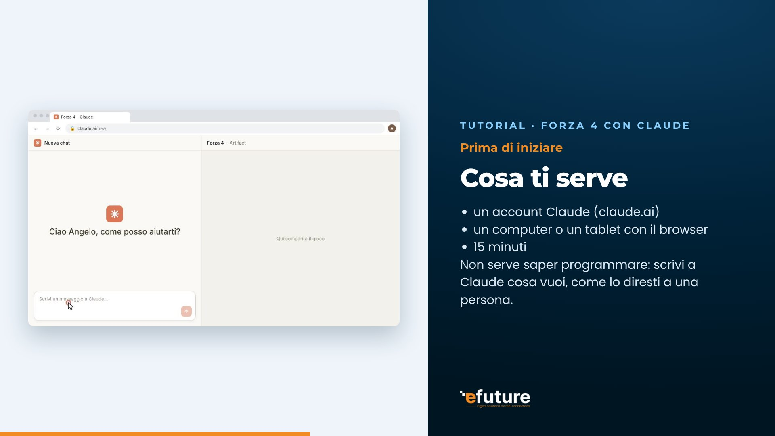
Notes:
8 di 20: Cosa ti serve
Tutorial · Forza 4 con ClaudePrima di iniziareCosa ti serveun account Claude (claude.ai)un computer o un tablet con il browser15 minutiNon serve saper programmare: scrivi a Claude cosa vuoi, come lo diresti a una persona.

Slide 9
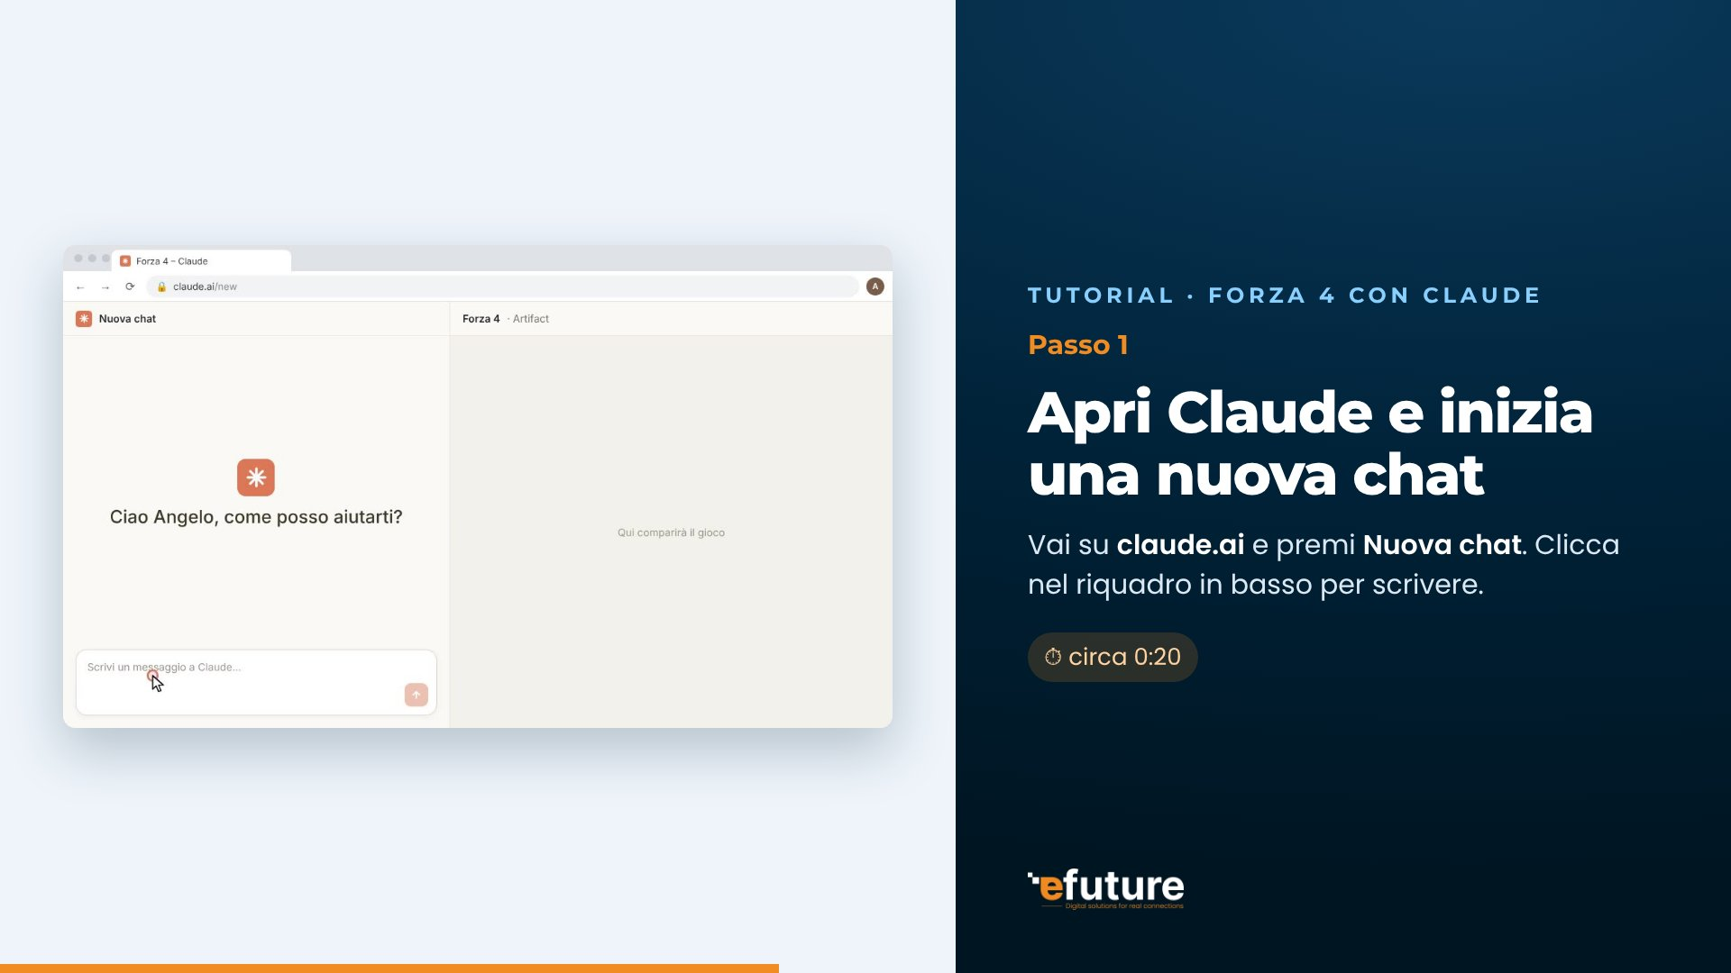
Notes:
9 di 20: Apri Claude e inizia una nuova chat
Tutorial · Forza 4 con ClaudePasso 1Apri Claude e inizia una nuova chatVai su claude.ai e premi Nuova chat. Clicca nel riquadro in basso per scrivere.⏱ circa 0:20

Slide 10
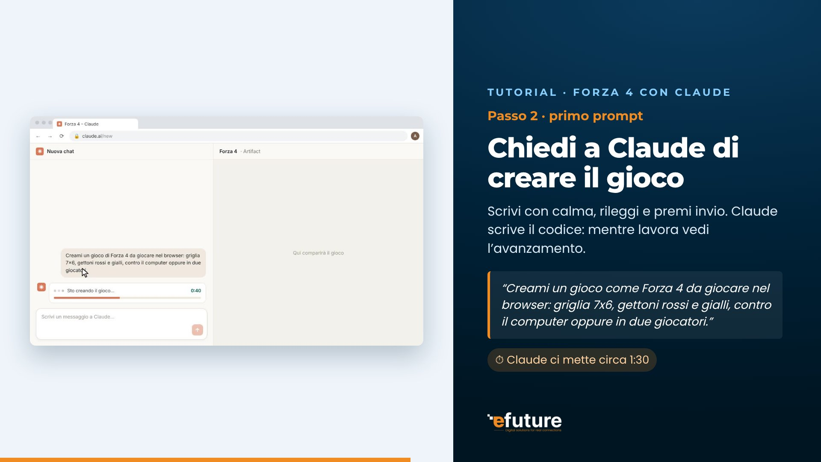
Notes:
10 di 20: Chiedi a Claude di creare il gioco
Tutorial · Forza 4 con ClaudePasso 2 · primo promptChiedi a Claude di creare il giocoScrivi con calma, rileggi e premi invio. Claude scrive il codice: mentre lavora vedi l’avanzamento.“Creami un gioco come Forza 4 da giocare nel browser: griglia 7x6, gettoni rossi e gialli, contro il computer oppure in due giocatori.”⏱ Claude ci mette circa 1:30

Slide 11
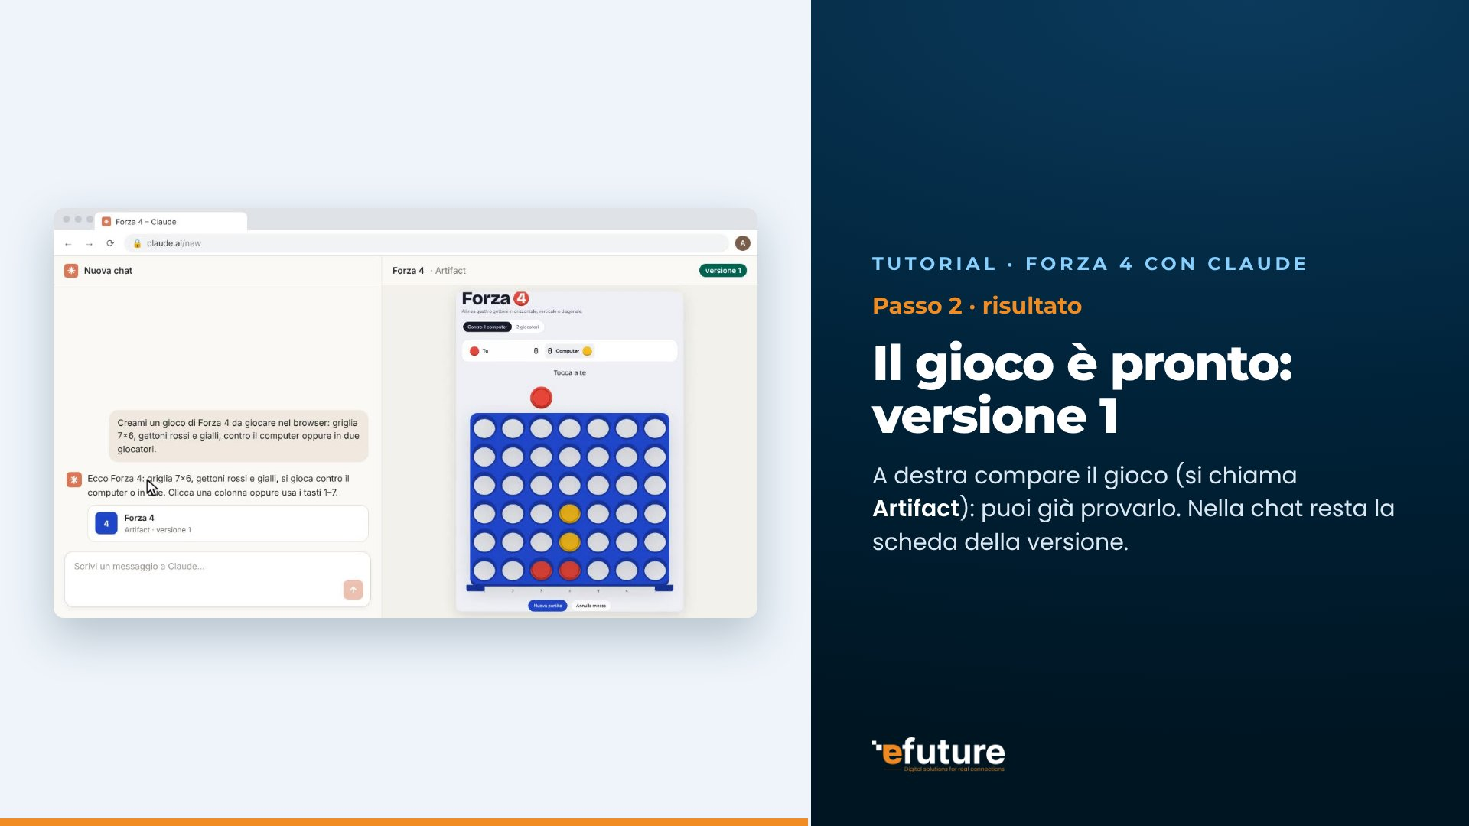
Notes:
11 di 20: Il gioco è pronto: versione 1
Tutorial · Forza 4 con ClaudePasso 2 · risultatoIl gioco è pronto: versione 1A destra compare il gioco (si chiama Artifact): puoi già provarlo. Nella chat resta la scheda della versione.

Slide 12
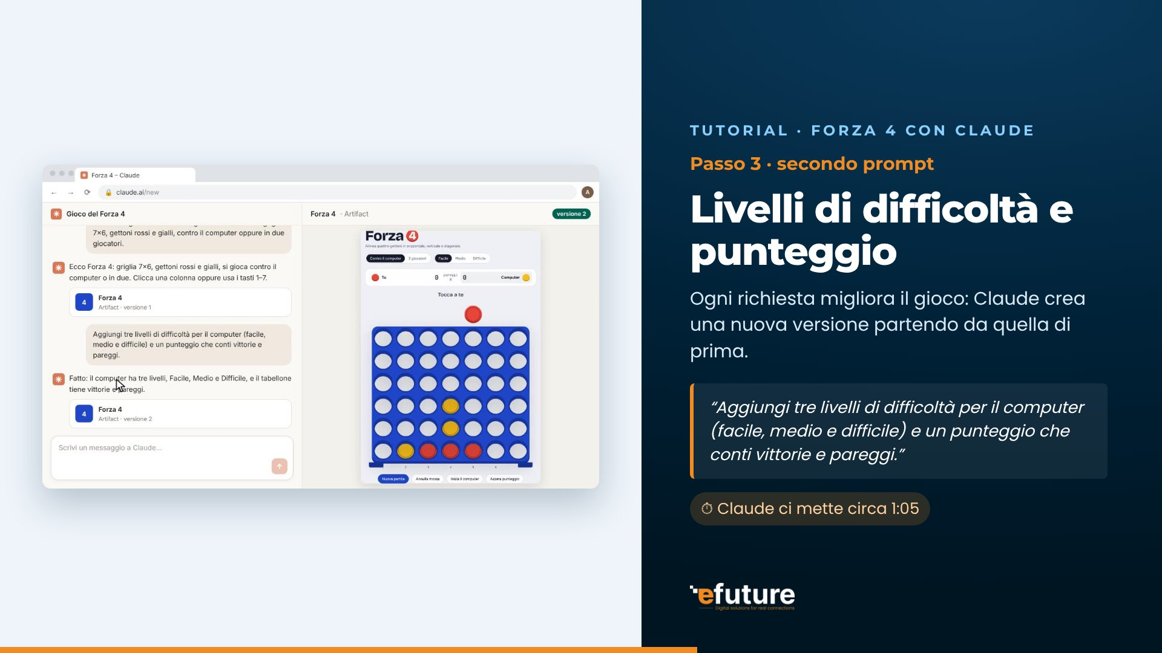
Notes:
12 di 20: Livelli di difficoltà e punteggio
Tutorial · Forza 4 con ClaudePasso 3 · secondo promptLivelli di difficoltà e punteggioOgni richiesta migliora il gioco: Claude crea una nuova versione partendo da quella di prima.“Aggiungi tre livelli di difficoltà per il computer (facile, medio e difficile) e un punteggio che conti vittorie e pareggi.”⏱ Claude ci mette circa 1:05

Slide 13
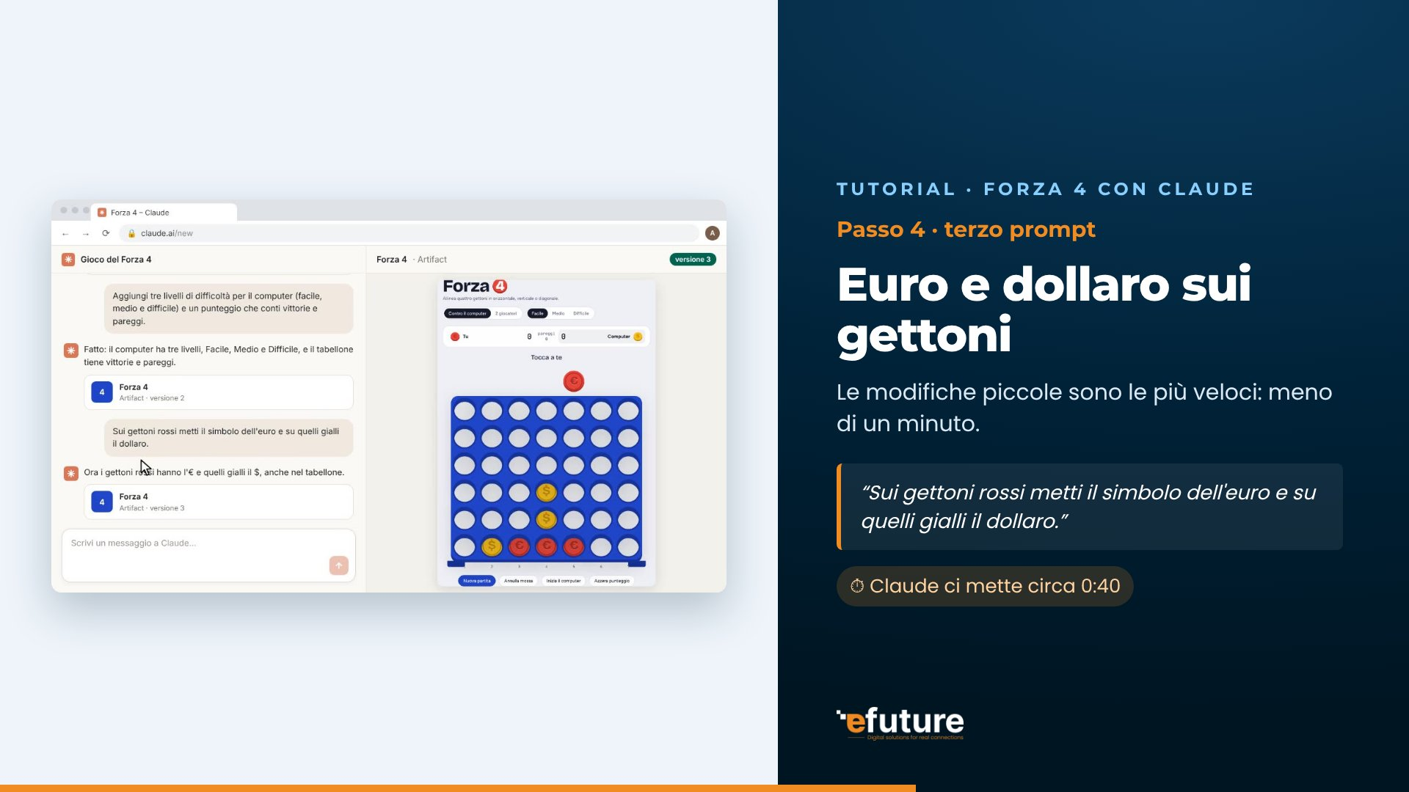
Notes:
13 di 20: Euro e dollaro sui gettoni
Tutorial · Forza 4 con ClaudePasso 4 · terzo promptEuro e dollaro sui gettoniLe modifiche piccole sono le più veloci: meno di un minuto.“Sui gettoni rossi metti il simbolo dell'euro e su quelli gialli il dollaro.”⏱ Claude ci mette circa 0:40

Slide 14
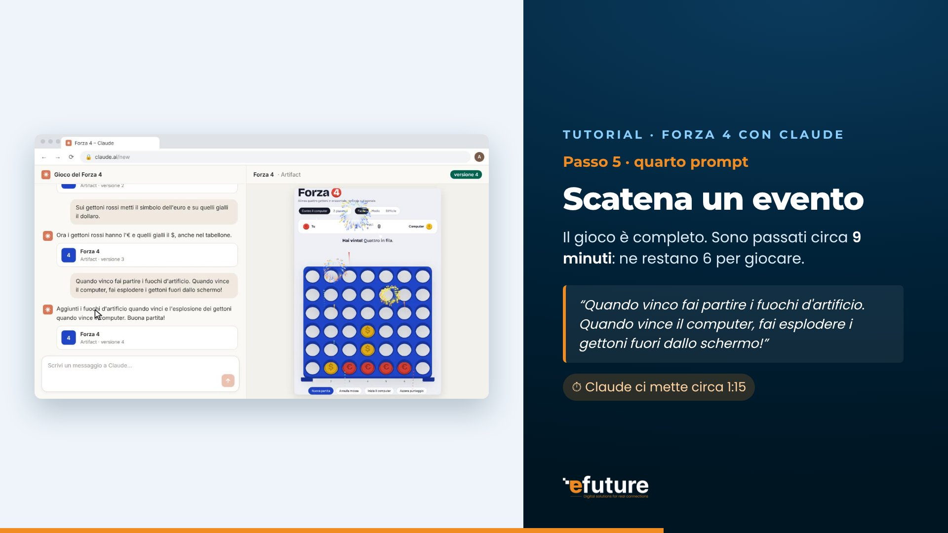
Notes:
14 di 20: Scatena un evento
Tutorial · Forza 4 con ClaudePasso 5 · quarto promptScatena un eventoIl gioco è completo. Sono passati circa 9 minuti: ne restano 6 per giocare.“Quando vinco fai partire i fuochi d'artificio. Quando vince il computer, fai esplodere i gettoni fuori dallo schermo!”⏱ Claude ci mette circa 1:15

Slide 15
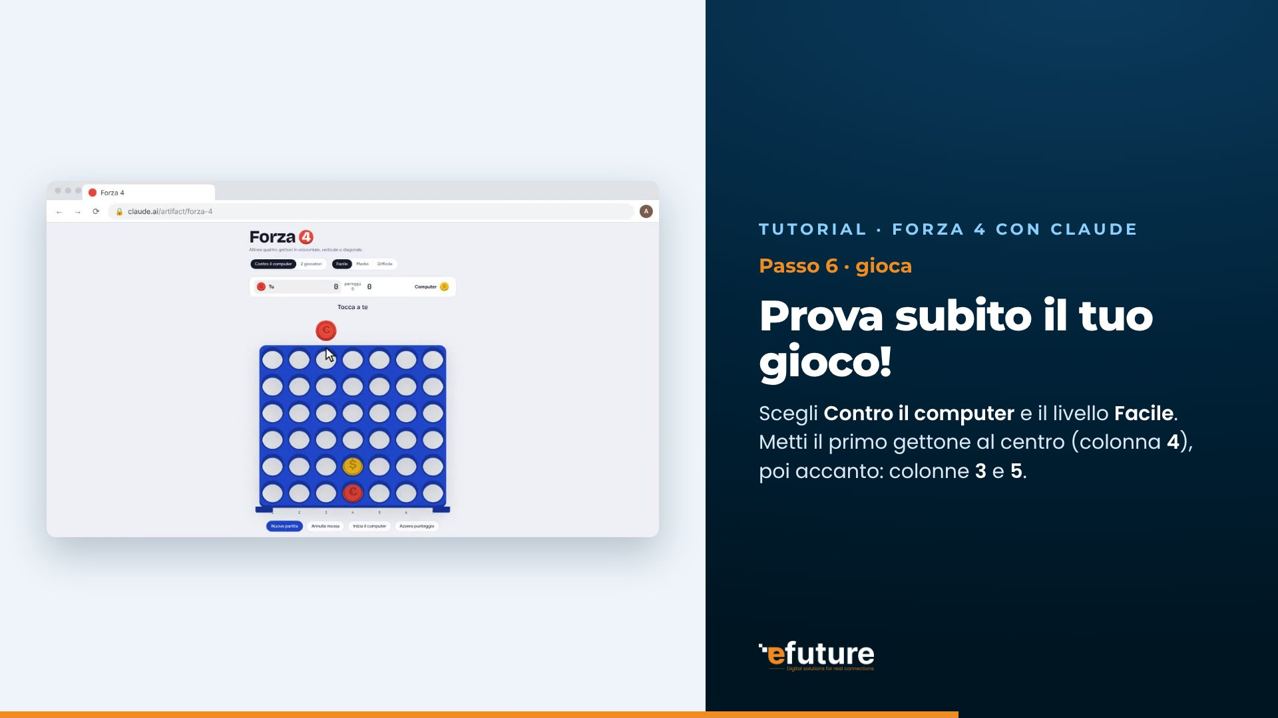
Notes:
15 di 20: Prova subito il tuo gioco!
Tutorial · Forza 4 con ClaudePasso 6 · giocaProva subito il tuo gioco!Scegli Contro il computer e il livello Facile. Metti il primo gettone al centro (colonna 4), poi accanto: colonne 3 e 5.

Slide 16
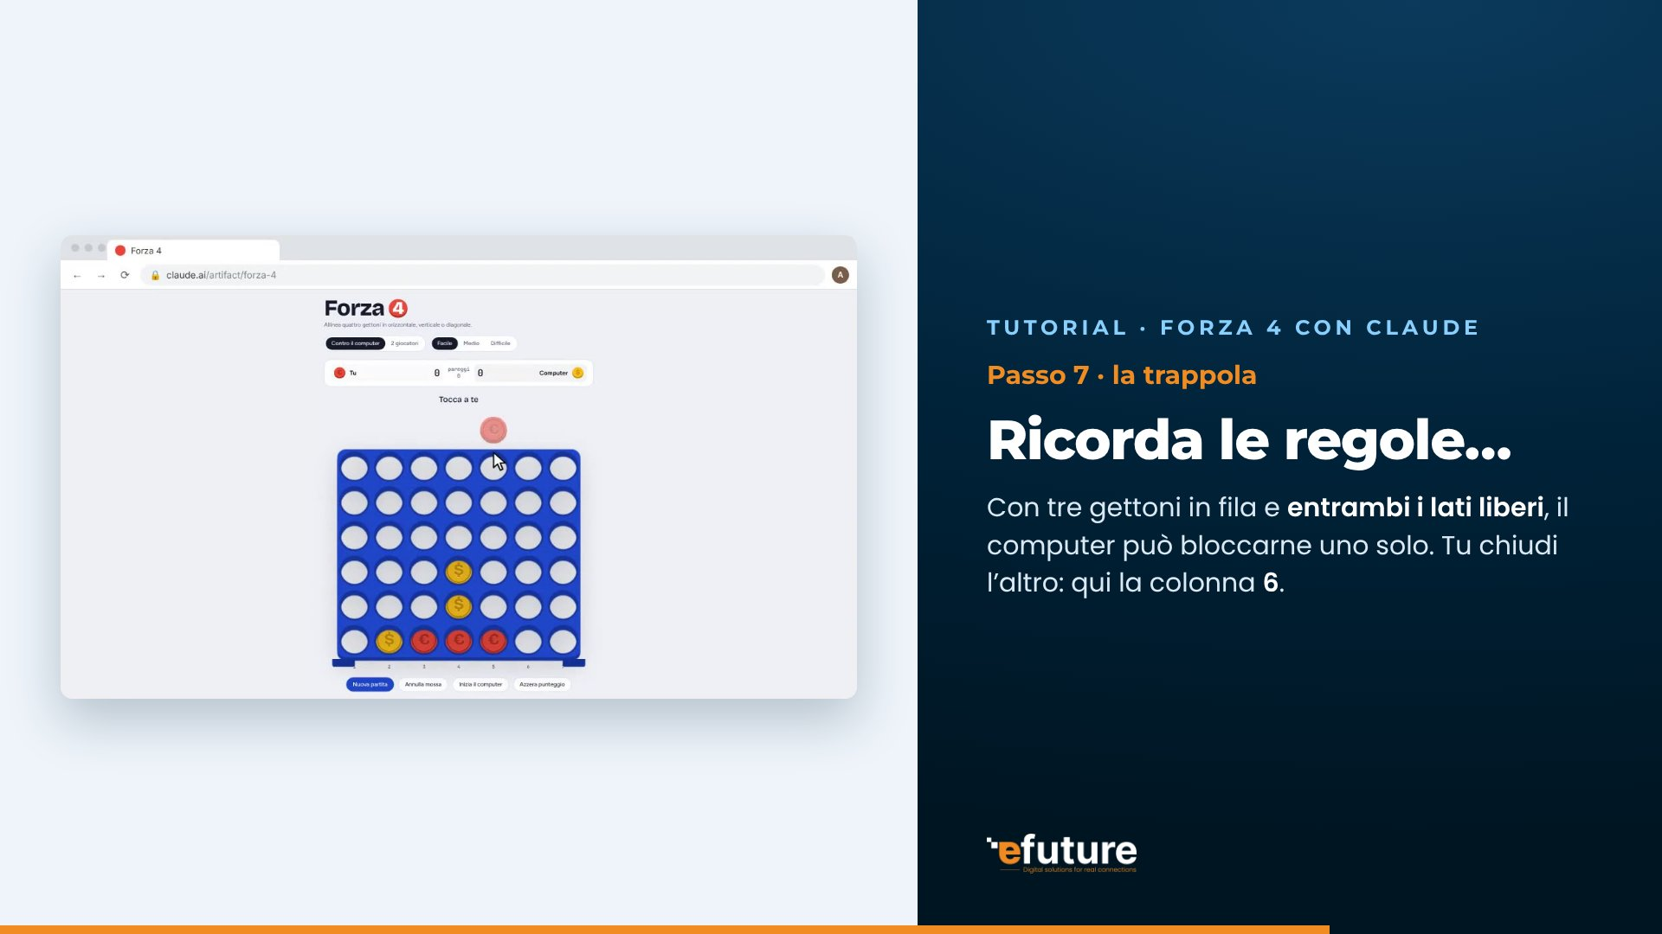
Notes:
16 di 20: Ricorda le regole…
Tutorial · Forza 4 con ClaudePasso 7 · la trappolaRicorda le regole…Con tre gettoni in fila e entrambi i lati liberi, il computer può bloccarne uno solo. Tu chiudi l’altro: qui la colonna 6.

Slide 17
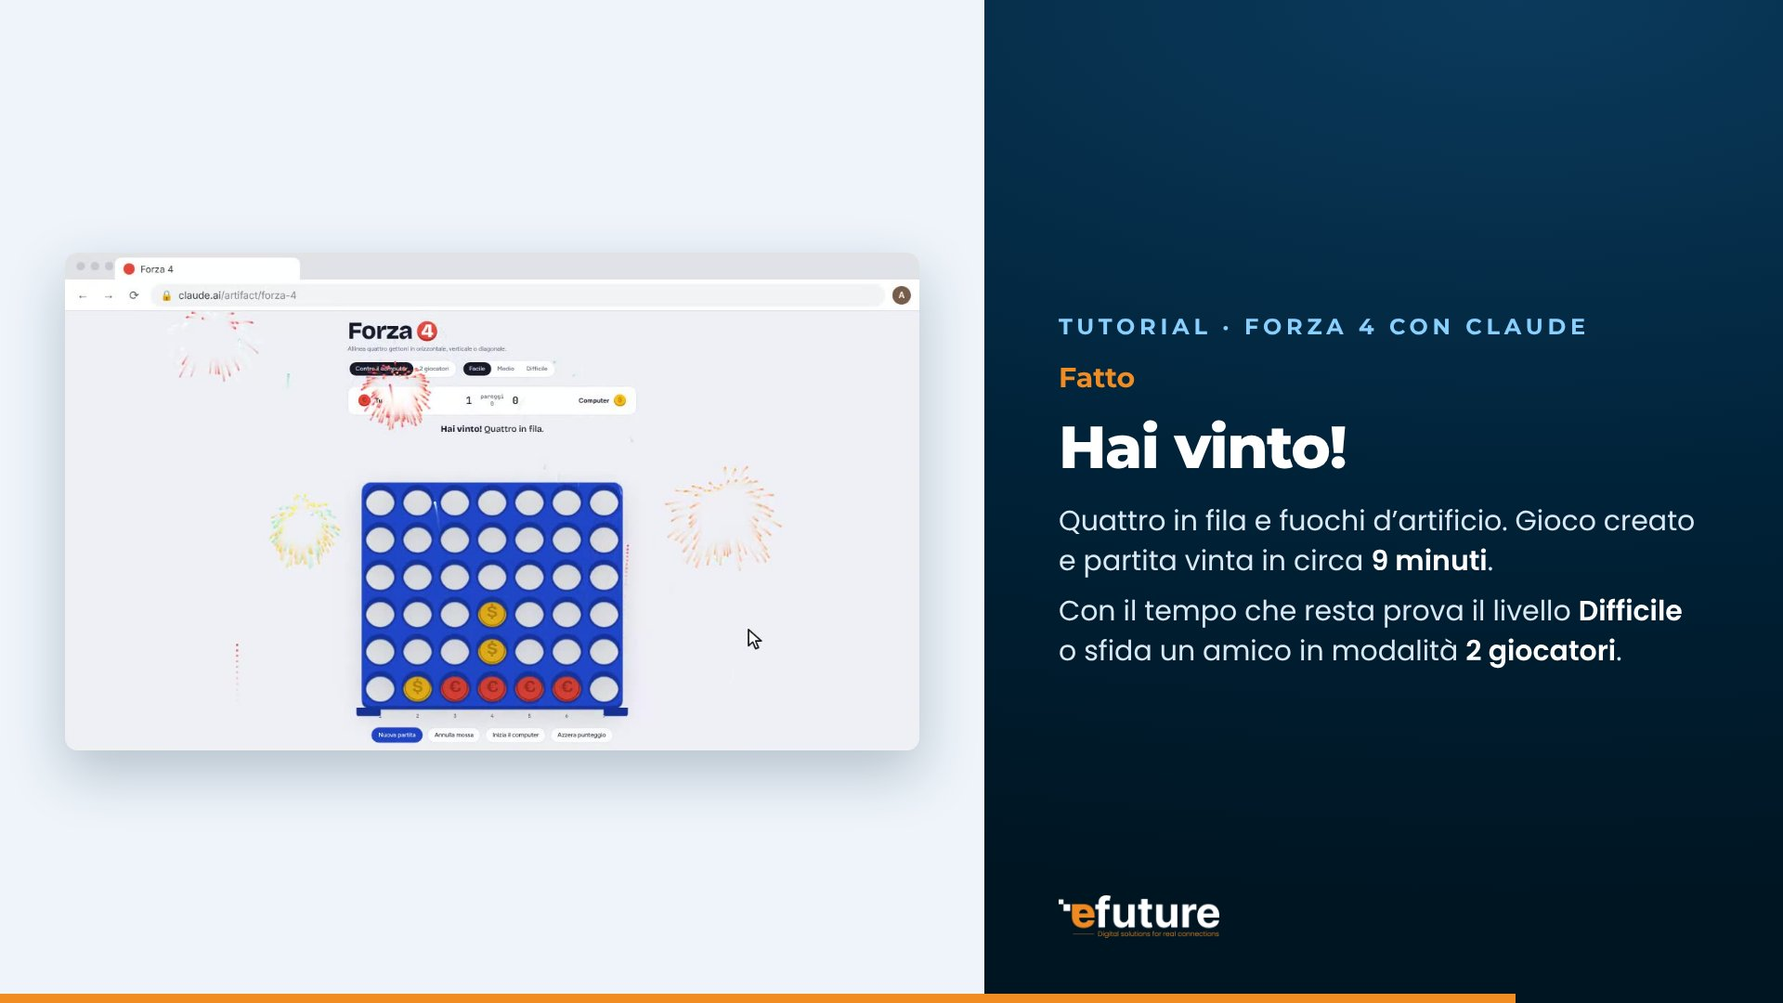
Notes:
17 di 20: Hai vinto!
Tutorial · Forza 4 con ClaudeFattoHai vinto!Quattro in fila e fuochi d’artificio. Gioco creato e partita vinta in circa 9 minuti.Con il tempo che resta prova il livello Difficile o sfida un amico in modalità 2 giocatori.

Slide 18
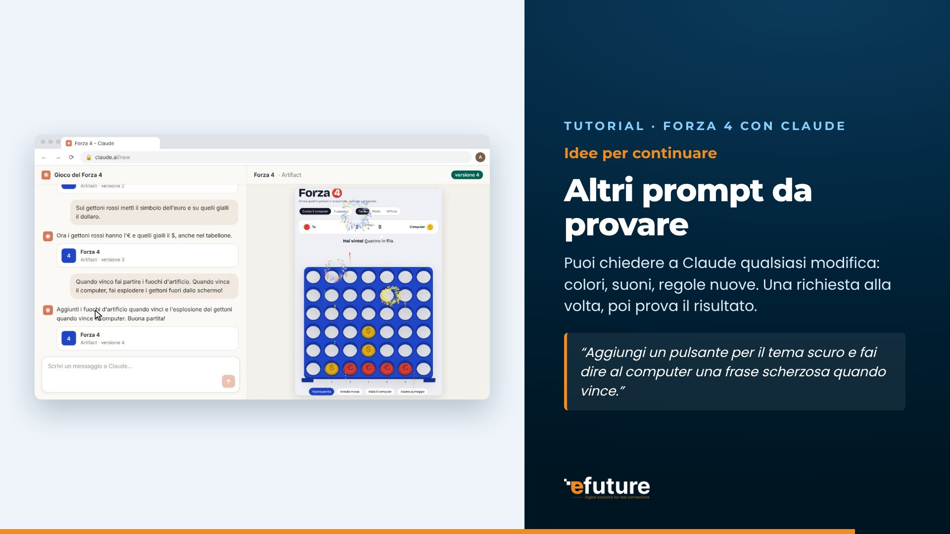
Notes:
18 di 20: Altri prompt da provare
Tutorial · Forza 4 con ClaudeIdee per continuareAltri prompt da provarePuoi chiedere a Claude qualsiasi modifica: colori, suoni, regole nuove. Una richiesta alla volta, poi prova il risultato.“Aggiungi un pulsante per il tema scuro e fai dire al computer una frase scherzosa quando vince.”

Slide 19

Notes:
19 di 20: E adesso?
?Ho creato il mio primo videogioco. E adesso?Come posso creare un’applicazione per la mia azienda?Con quale scopo?Come posso migliorare un processo aziendale?Come posso digitalizzare un’operazione di routine?

Slide 20

Notes:
20 di 20: Grazie
Graziee buona accelerazione…

